Slide 1
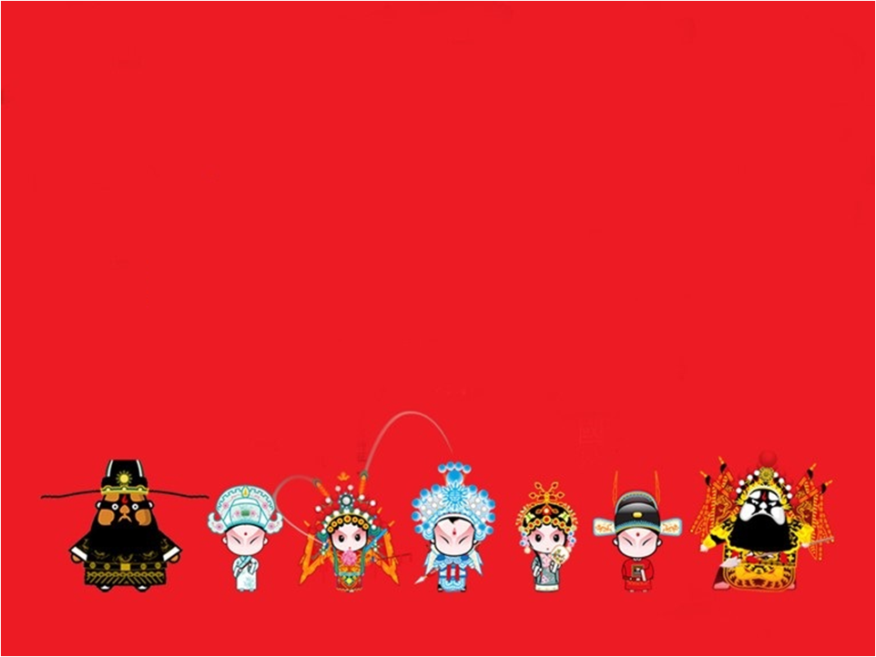
大 秦 之 腔
执教者：陕西省西安市碑林区东羊市小学 李娟

Slide 2
秦 之 声
执教者：西安市碑林区东羊市小学 李娟

Slide 4
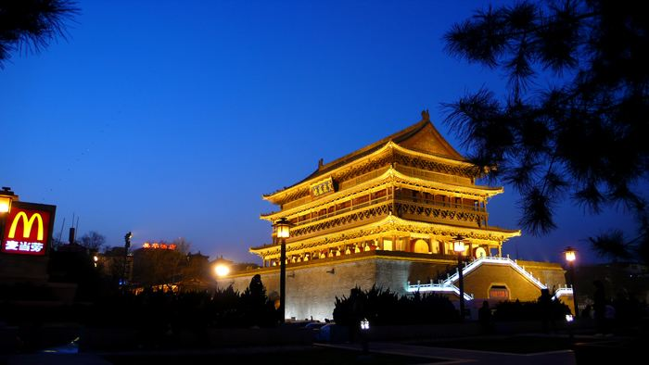
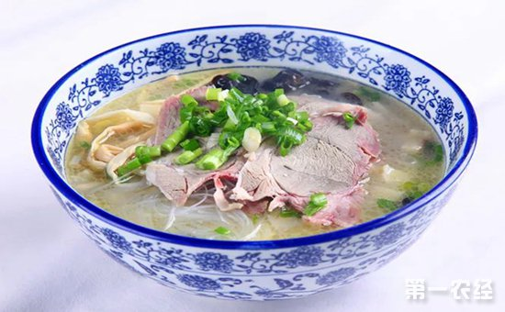
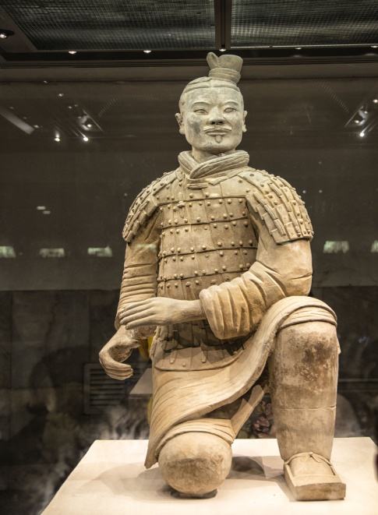
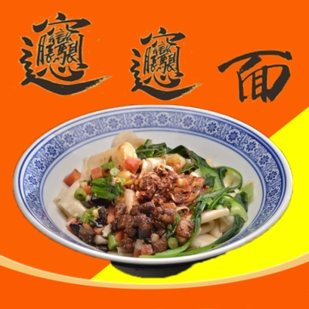
我的家乡西安

Slide 5
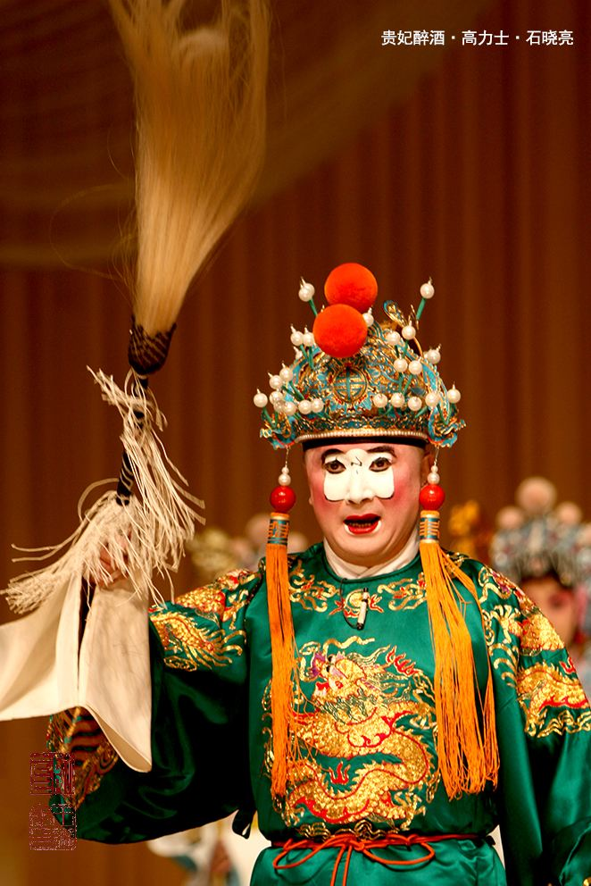
秦 腔

Slide 6
秦 腔

Slide 7
秦 腔

Slide 8
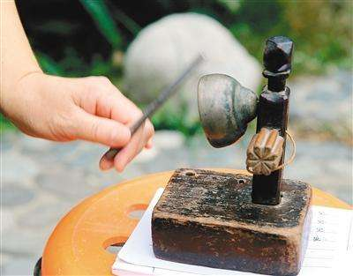
姓桃住在桃花村
碗碗腔《金碗钗.借水》选段
姓 桃 居 住 桃 花 村，茅 屋 草 舍 在 桃 林，
桃 夭 虚 度 访 春 讯，谁 向 桃 园 来 问 津。

Slide 9
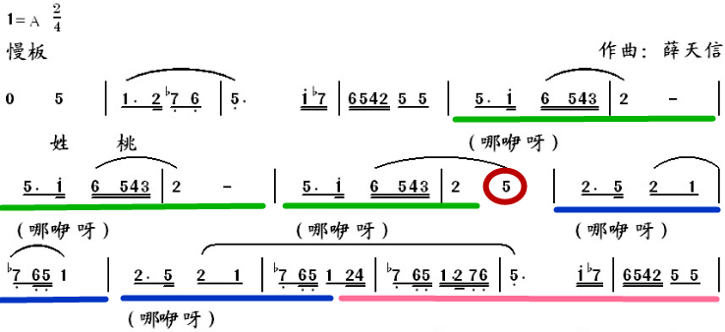
姓桃住在桃花村
碗碗腔《金碗钗.借水》选段

Slide 10
秦声秦韵

Slide 11
秦声秦韵

Slide 12
有一座城市它让人难以割舍 有一种怀念它叫做曾经来过 有一种旋律它扯着嗓子唱歌 在他的中心人们叫它鼓楼钟楼 有人说西安水土让人变得懒惰 来打把挖坑我教你撒叫生活 是谁对西安印象留在黄土高坡 来跟我唱一首咱西安人的歌
西安人的歌
(碗碗腔)哪咿呀……
西安人的城墙下是西安人的火车 西安人不管到哪都不能不吃泡馍 西安大厦高楼是连的一座一座 在西安人的心中这是西安人的歌

Slide 13
大 秦 之 腔

